Slide 1
專案附件- 規格明細

Slide 2
附件項目
布疋 規格 /鬆布架 規格
包裝Packing Way –Tee/禮物包
尺寸量測 –Tee

Slide 3
布疋/鬆布架規格
Roll | 長 ( 英吋) | 直徑 (英吋) | 重量 (Kg)
針織 | 73” | 12” | 35
平織 | 65” | 12” | 40
 | 長 (吋) | 寬(吋) | 高
鬆布架 | 73 “ (185 CM) | 24” (61 CM) | 69.5” (176.5 CM)
每層 間距 |  |  | 12.6 “ (32 CM)

Slide 4
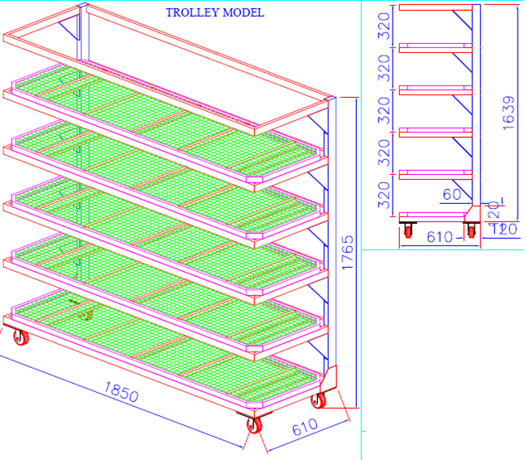
鬆布架
UNIT : MM

Slide 5
包裝Packing Way
 | Packing way | Video
TEE
禮物包

Slide 6
量測尺寸 規格

